Slide 1
Valodas tehnoloģiju risinājumi valsts pārvaldē un iespējas nākotnē
Jānis Ziediņš
Direktora vietnieks IKT jautājumos
04.11.2022.

Slide 2
Šis žagaru saišķis nav mans žagaru saišķis, bet tas žagaru saišķis, kas nolikts šķērsām un pārsiets ar šņori, ir mans žagaru saišķis.

Slide 3
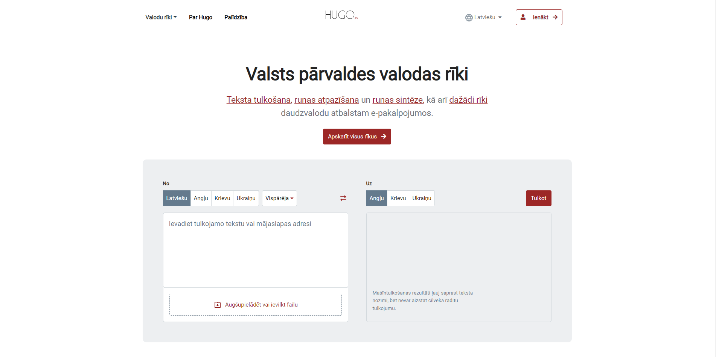

Slide 4
Hugo.lv apmeklējuma statistika
19M tulkošanas pieprasījumi
433M iztulkoti vārdi
200M vārdi atpazīti no audio
83M izrunāti vārdi
Lietotāji +18% (salīdzinot ar 2020)
Apmeklējums +7% (salīdzinot ar 2020)

Slide 5
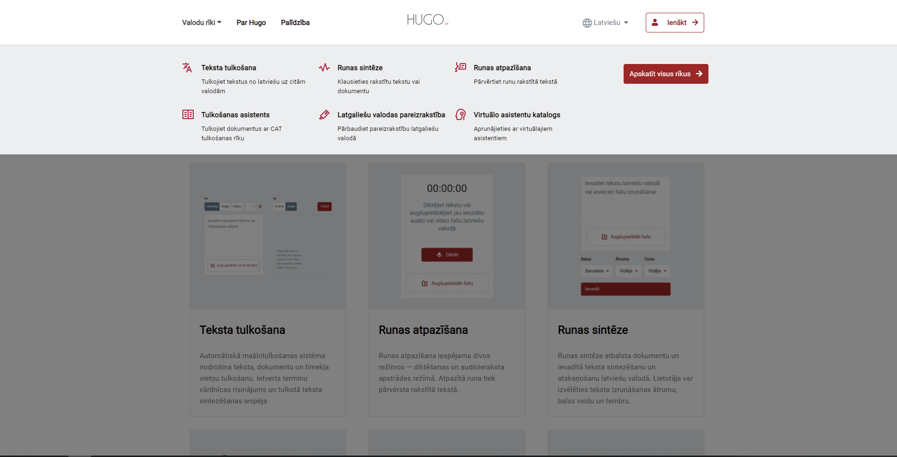

Slide 6
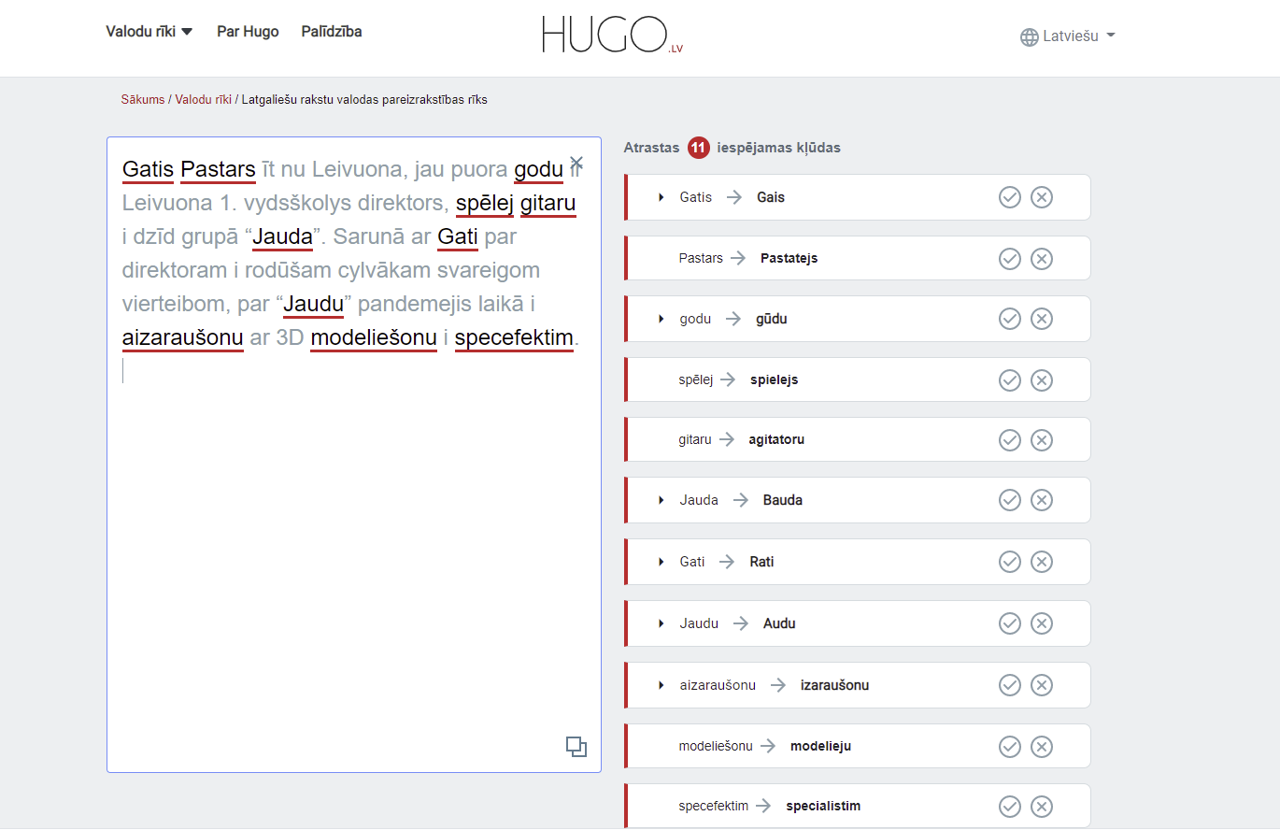

Slide 7
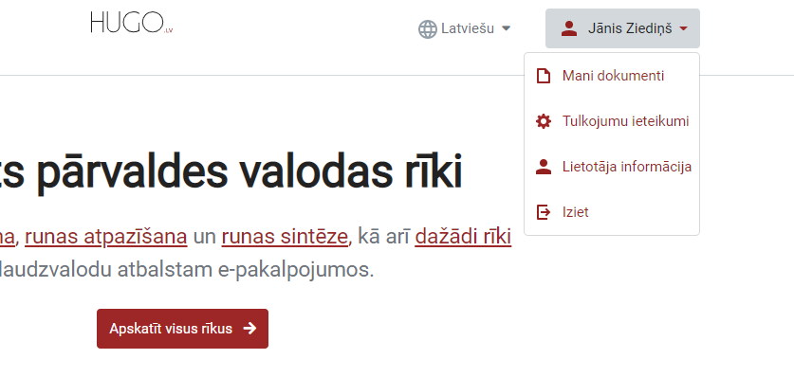
CAT rīks

Slide 8
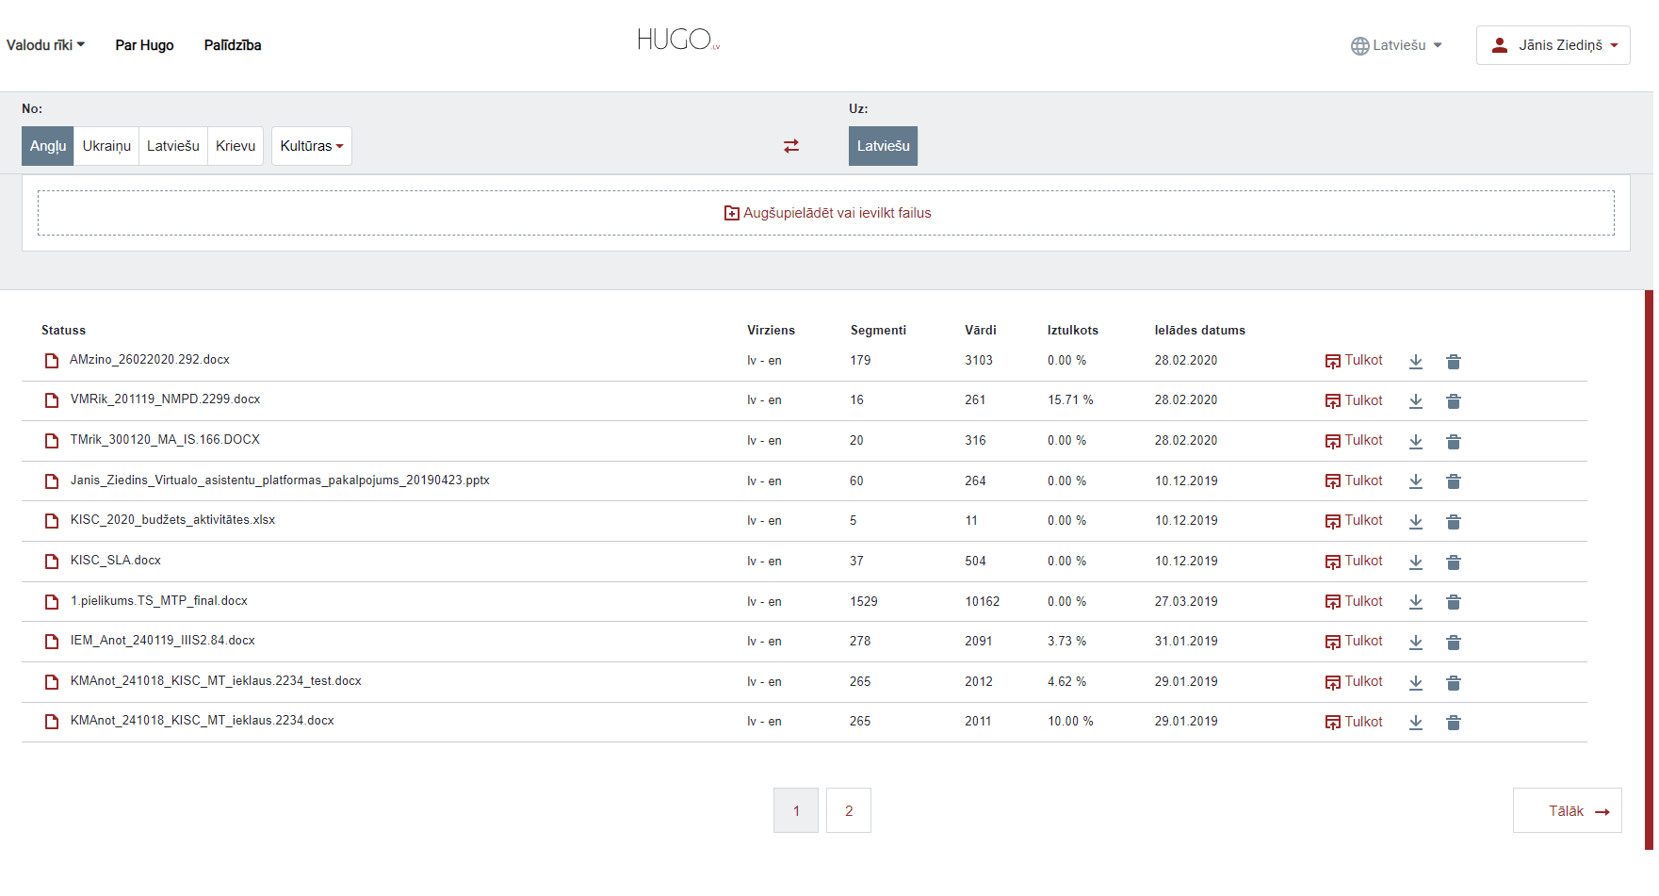

Slide 9
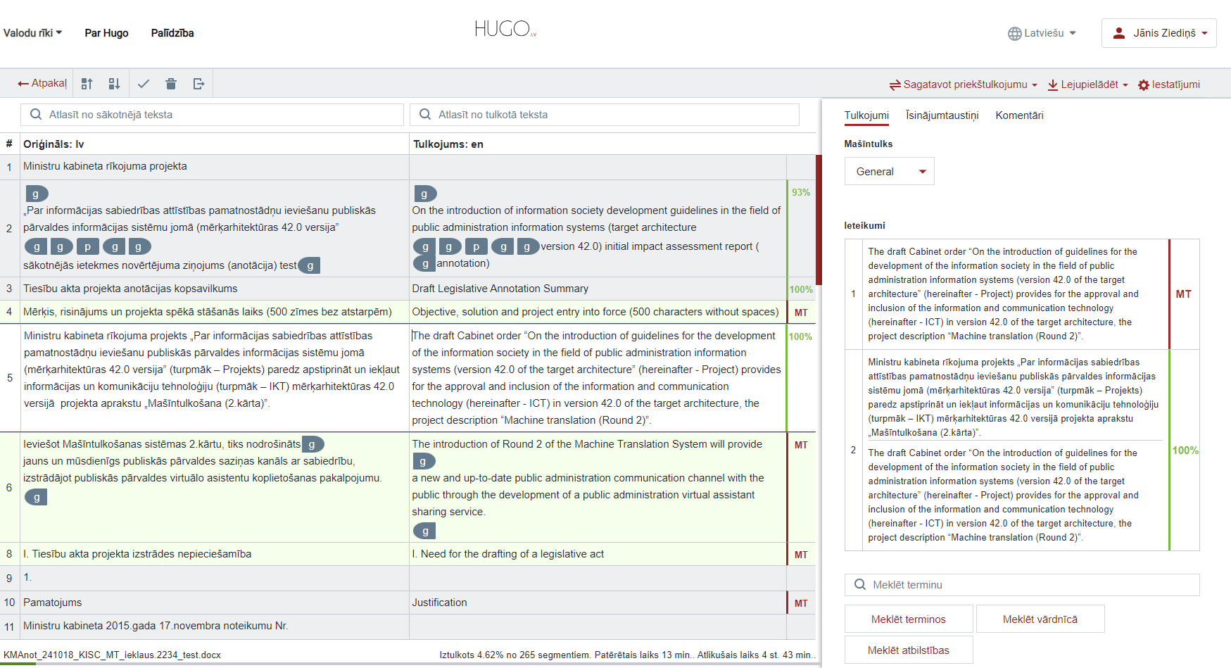

Slide 10
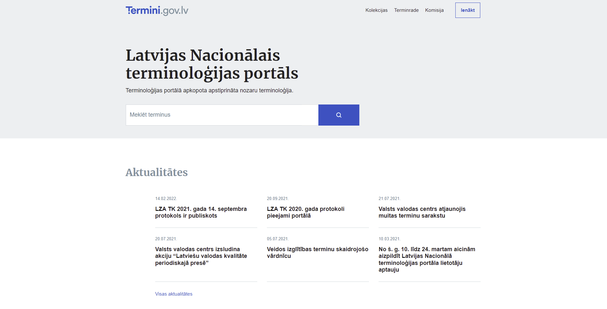

Slide 11
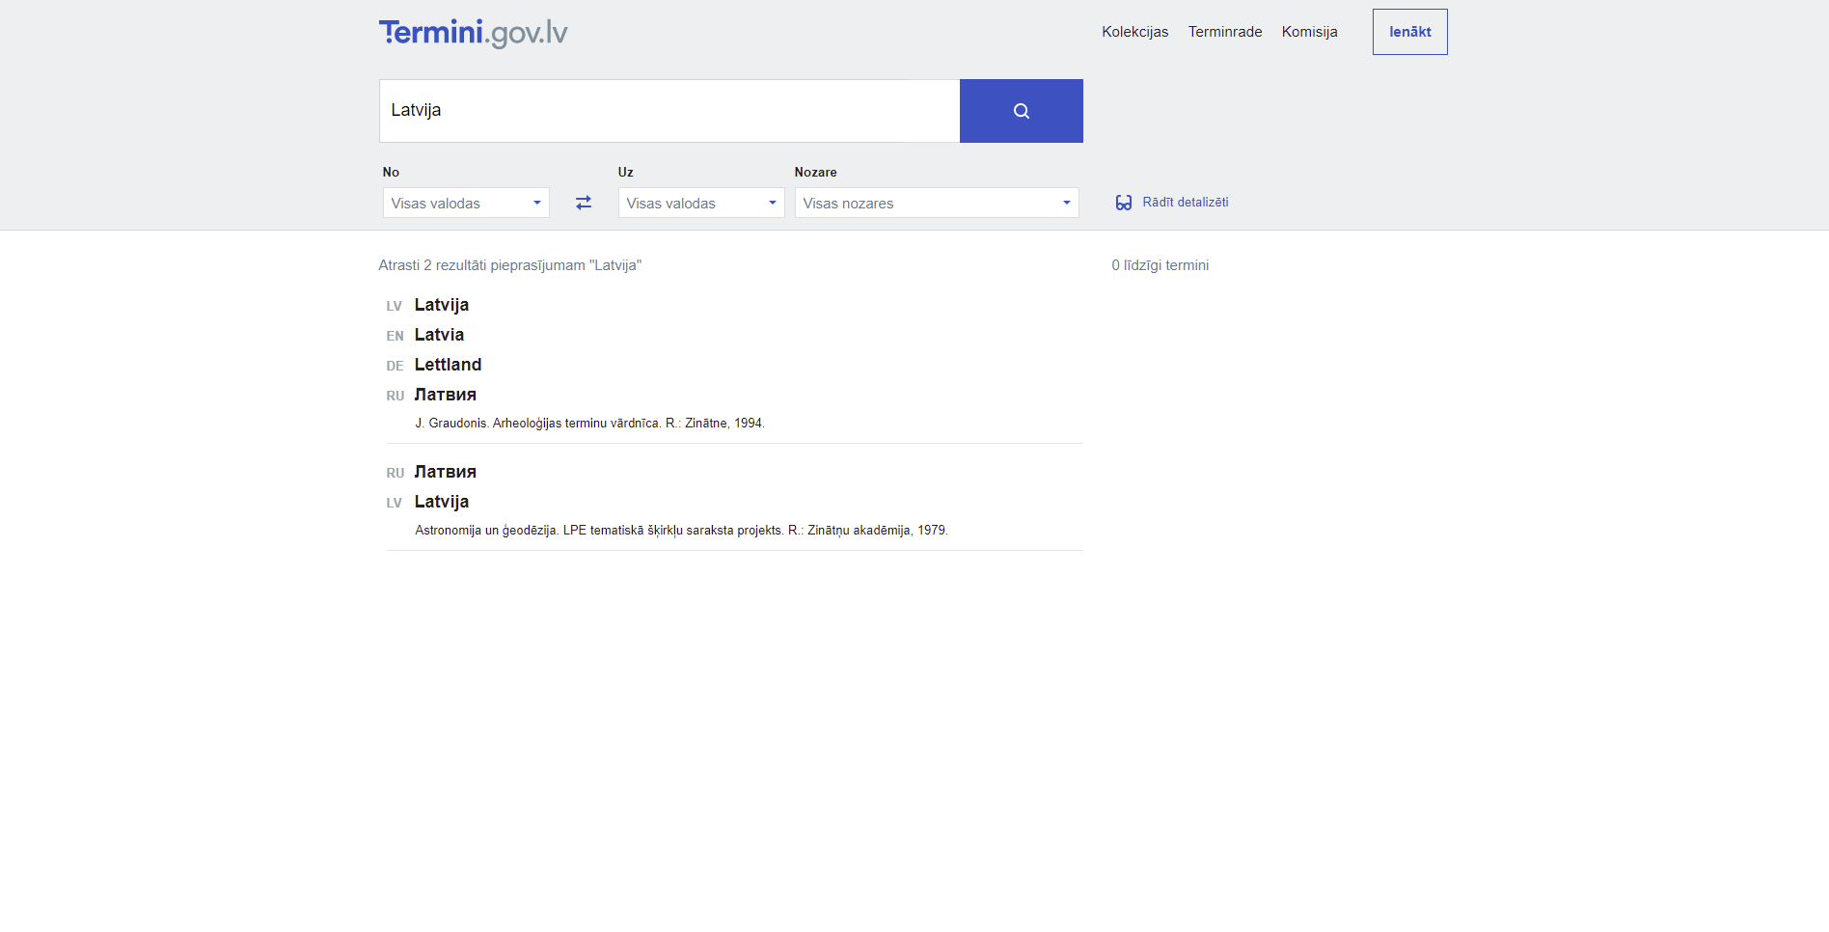

Slide 12
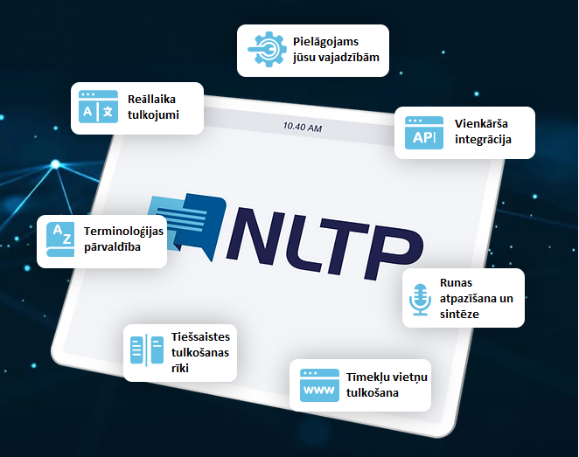
Tilde, Rīga, Latvija (koordinators)
Kultūras informācijas sistēmu centrs, Rīga, Latvija
Maltas Informācijas tehnoloģiju aģentūra, Valleta, Malta
Tartu universitāte, Tartu, Igaunija
Valsts ģenerāladvokāta birojs, Valleta, Malta
Maltas universitāte, Valleta, Malta
Centrālais valsts birojs digitālās sabiedrības attīstībai, Zagreba, Horvātija
Zagrebas Universitāte, Humanitāro zinātņu un sociālo zinātņu fakultāte, Zagreba, Horvātija
Reikjavīkas Universitāte, Reikjavīka, Islande

Slide 13
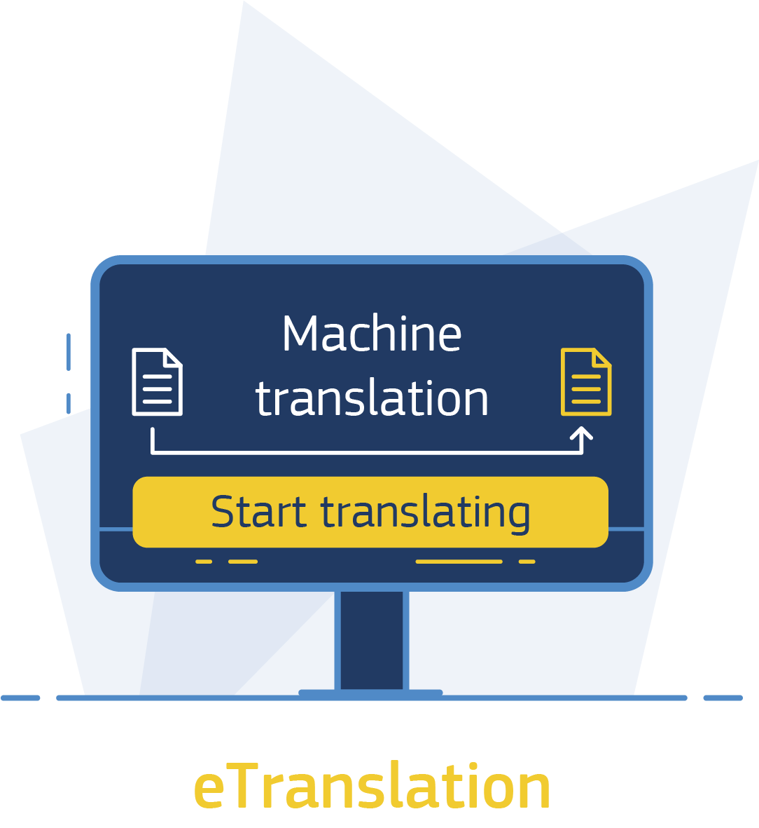
Samazināt valodas barjeras visiem Eiropas iedzīvotājiem
Veicināt iekļaujošu sabiedrību un pakalpojumu pieejamību
Veicināt valodu līdztiesību un digitālo izdzīvošanu
Pielāgot un izvietot NLTP Maltā, Igaunijā, Horvātijā, Islandē un paplašināt HUGO.LV platformu Latvijā ar eTranslation kā daļu no valsts eGov infrastruktūras.

Slide 14
Digitālās transformācijas pamatnostādnes 2021.-2027. gadam
4.4.7. Rīcības virziens: Mašīntulkošana un valodas tehnoloģijas
Vīzija
ES valstu digitālā telpa (vienotais digitālais tirgus) ir piekļūstama Latvijas iedzīvotājiem latviešu valodā drukātā, audio un vizuālā formā, kā arī Eiropas iedzīvotājs mijiedarbojas ar Latvijas digitālo telpu dzimtajā valodā. Latviešu valodai tiek nodrošināti svarīgākie valodas resursi ilgtspējīgai valodas attīstībai un plašam lietojumam digitālajos pakalpojumos.

Slide 15
Digitālās transformācijas pamatnostādnes 2021.-2027. gadam (2)
Valodas tehnoloģijas kā būtiska sastāvdaļa privātā sektora IKT pakalpojumu struktūrā. Latvija kā viena no vadošajām valstīm Eiropā valodas tehnoloģijā. Tiek attīstīta valodas tehnoloģiju biznesa nozare, kas ir rentabla un starptautiski konkurētspējīga.
atvērta pieeja visiem latviešu valodas datiem
datu anonimizēšana tehniskajā līmenī
nozaru valodas korpusu izstrāde
automātisks video subtitrēšanas pakalpojums
mašīntulkošanas, runas un citu valodas tehnoloģiju attīstīšana

Slide 16
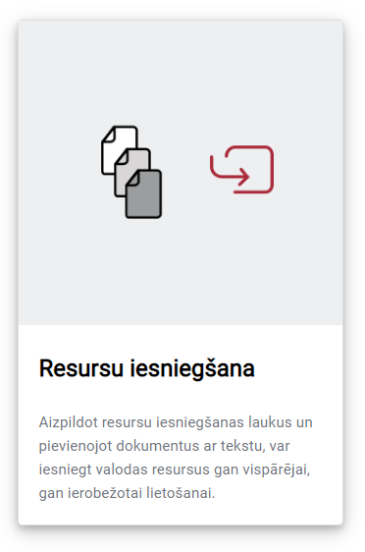
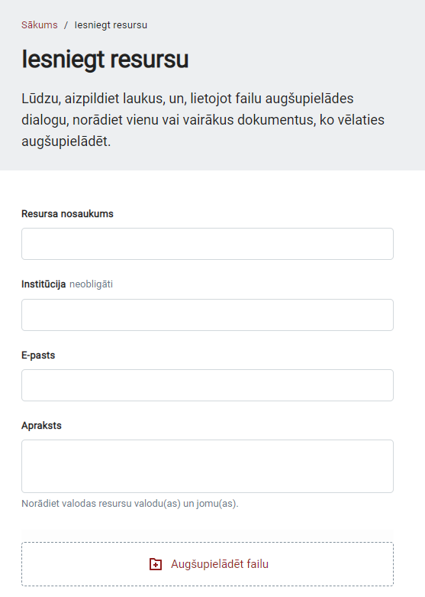
Palīdzi uzlabot Hugo.lv

Slide 17
info@kis.gov.lv vai janis.ziedins@kis.gov.lv
67843084

